Slide 1
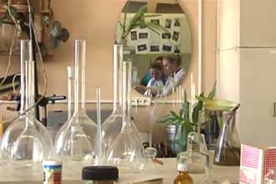
Профессия
«Химик-аналитик»

Slide 2
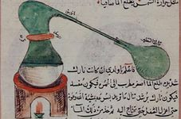
История профессии
Сами химические исследования люди делали со времён образования первых общественных форм проживания, ещё задолго до зарождения цивилизаций. Это были опыты с огнём, который известен людям с доисторических времён, опыты с
гниением растений,
опыты с кипячением
веществ и продуктов.

Slide 3
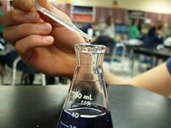
Направления работы химика
исследование вещества, его свойств, соединений в ходе проведения экспериментов (химический синтез, анализ), физико-химического анализа, обработка их результатов;
химическая экспертиза качества веществ и их использование в народном хозяйстве;
разработка и исследование
новых лекарственных
препаратов и биологически
активных веществ;

Slide 4
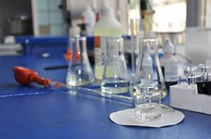
Направления работы химика
технологический контроль за химическими процессами в серийном производстве и изготовлением сырья, материалов и веществ в промышленных масштабах;
исследования в области защиты окружающей среды,
качественный контроль
отходов и выбросов, их
хранения и утилизации.

Slide 5
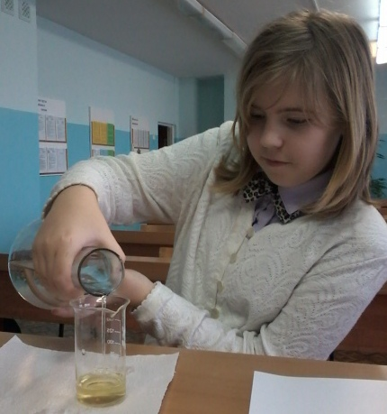
Чем придется заниматься на работе
В большинстве случаев приходится работать
в лабораториях. Это могут быть научно
исследовательский институт,
металлургический завод,
фармацевтический
завод, предприятие
химической или пищевой
промышленности,
горно-обогатительный
комбинат и т.д.

Slide 6
Социальная значимость профессии
Появлением многих материалов и веществ мы обязаны именно химикам. Можно с уверенностью сказать, что если бы развитие этой науки остановилось бы на определённом этапе, то население планеты в наше время было бы в десятки раз меньше, поскольку
большинство людей
умерло бы от болезней,
лекарства от которых так
и не были придуманы

Slide 7
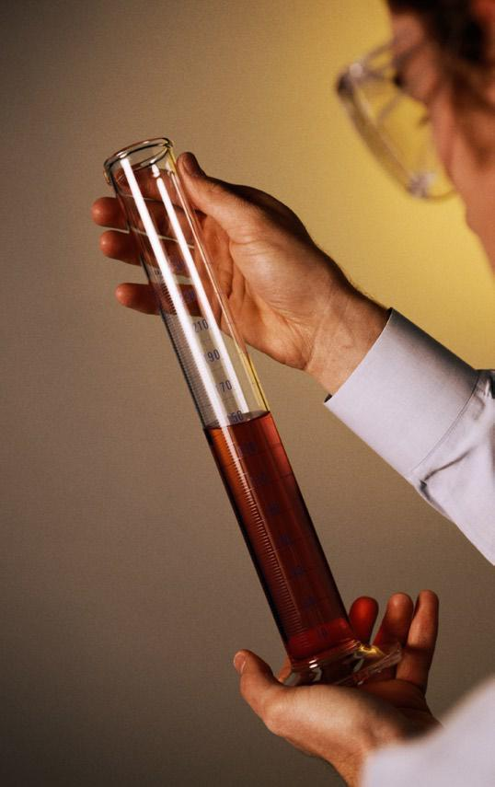
Кому подходит профессия
Профессия химика связана с необходимостью
принимать и перерабатывать большое
количество информации, поэтому можно
сказать, что это профессия в
большей степени умственного
труда, хотя не исключены и
физические нагрузки.
Человек, который выбрал своей
специализацией химию,
должен в первую очередь
стремиться узнать мир «изнутри».

Slide 8
Личностные качества аналитика
Нужно быть усидчивым, терпеливым,
внимательным и аккуратным, поскольку придется
работать с веществами в очень малых количествах,
нередко опасными.
Иметь аналитический склад ума и обладать
хорошей памятью на символы и знаки, чтобы
проанализировать, правильно истолковать и
отобразить результаты проведенных опытов.
Не менее важными можно назвать такие качества,
как развитое обоняние и способность различать
цвета и их оттенки. Кроме того, нужно быть
ответственным и осознавать, что от работы химика
зависит не только его жизнь и здоровье, но и
окружающих.

Slide 9
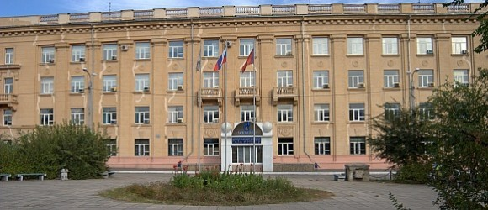
Где можно получить профессию?
В Волгограде:
Политехнический колледж Медицинский колледж
Технический университет
Медицинский университет

